Slide 1
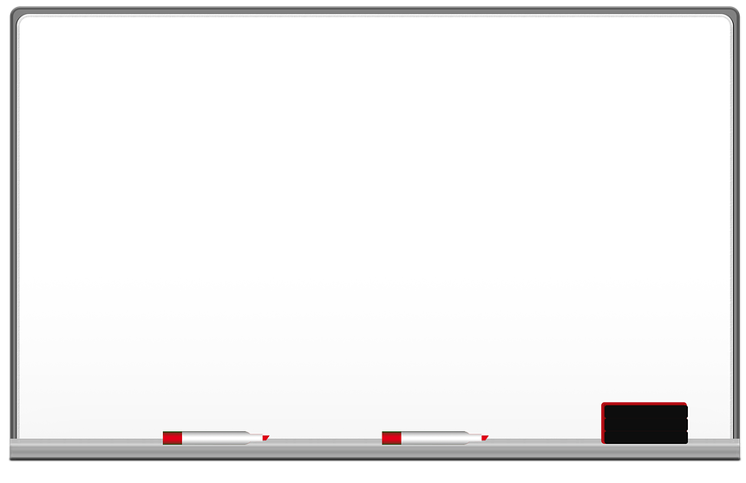



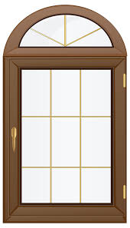
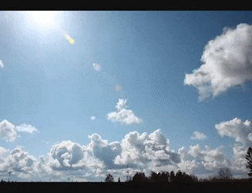
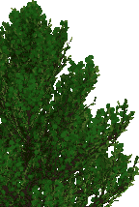
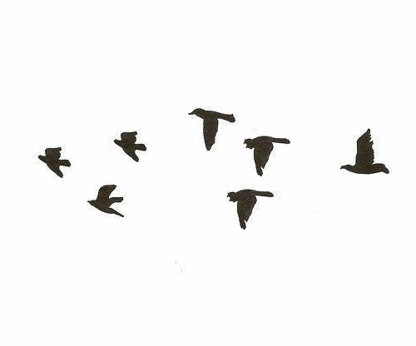
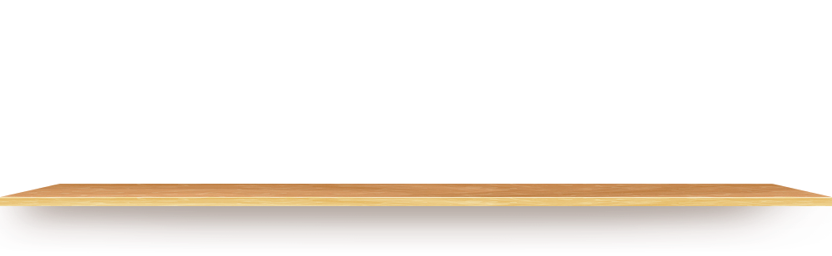

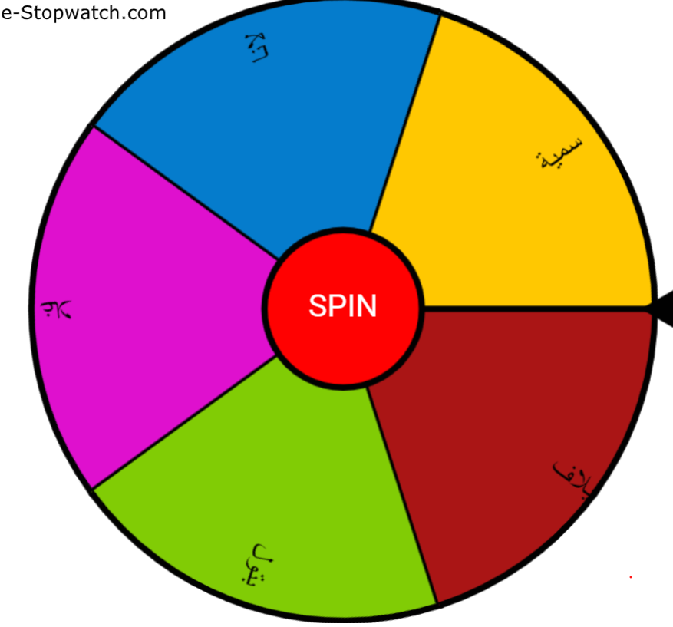
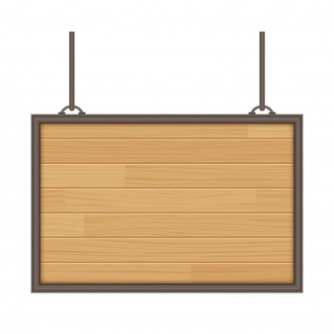

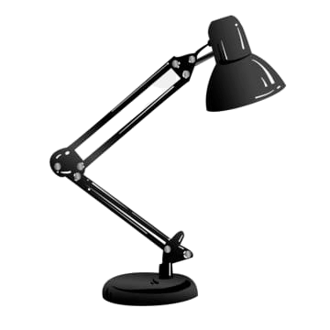
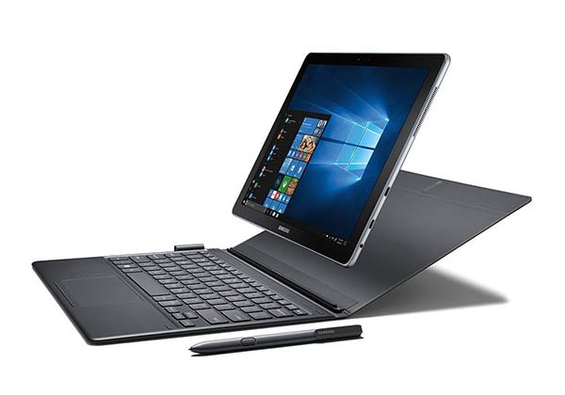
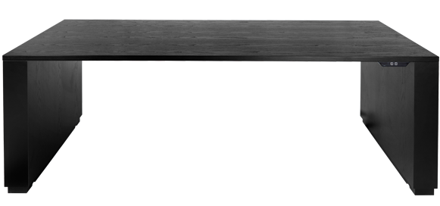
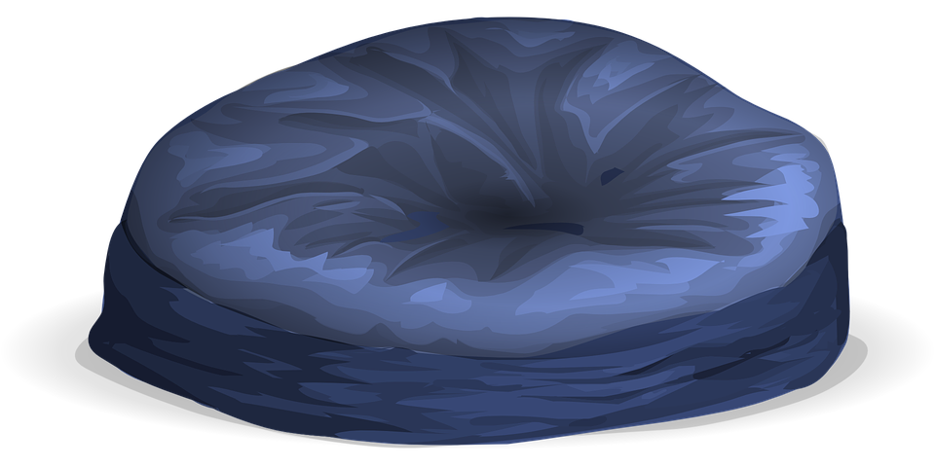


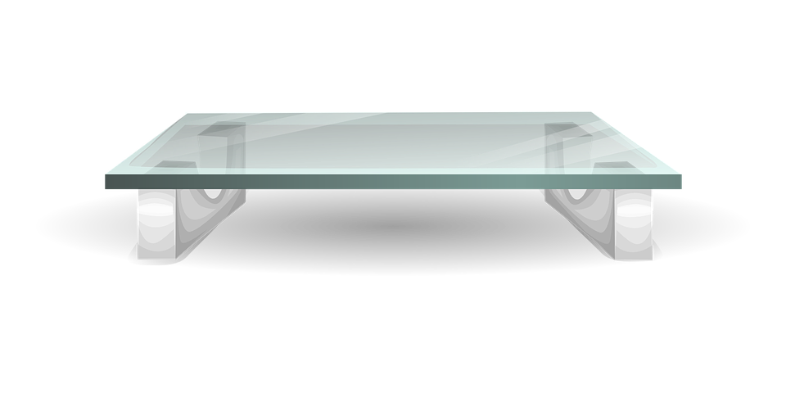
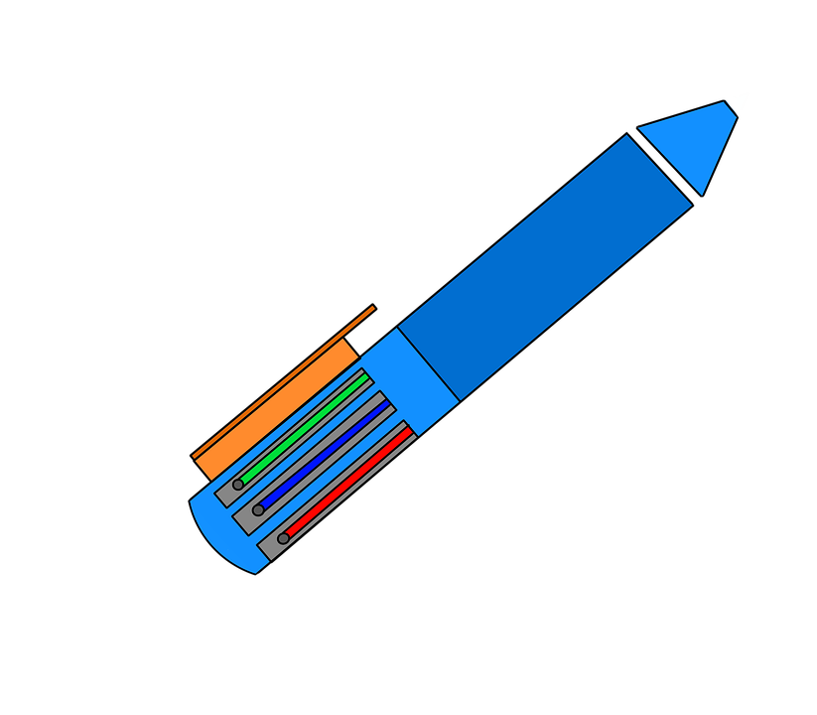
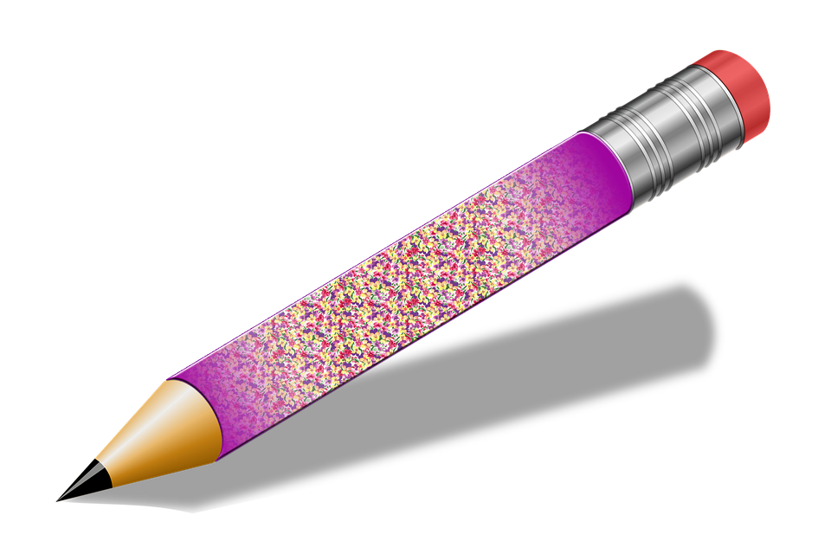


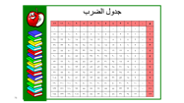
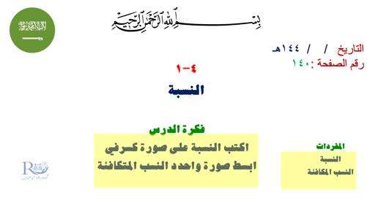

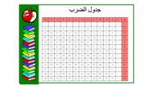


Slide 2
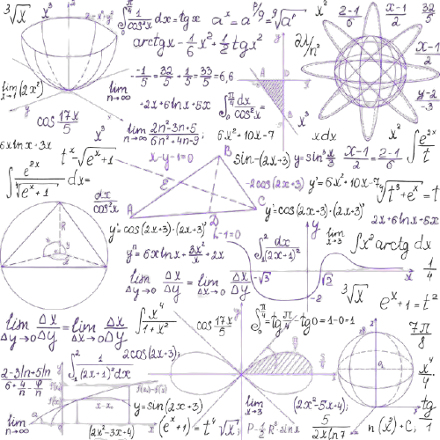


الزوايا المتتامة والمتكاملة

Slide 3



التاريخ / / ١٤٤هـ
رقم الصفحة :
٧-٢
الزوايا المتتامة والمتكاملة

Slide 4
جدول الضرب
x | ٠ | ١ | ٢ | ٣ | ٤ | ٥ | ٦ | ٧ | ٨ | ٩ | ١٠ | ١١ | ١٢
٠ | ٠ | ٠ | ٠ | ٠ | ٠ | ٠ | ٠ | ٠ | ٠ | ٠ | ٠ | ٠ | ٠
١ | ٠ | ١ | ٢ | ٣ | ٤ | ٥ | ٦ | ٧ | ٨ | ٩ | ١٠ | ١١ | ١٢
٢ | ٠ | ٢ | ٤ | ٦ | ٨ | ١٠ | ١٢ | ١٤ | ١٦ | ١٨ | ٢٠ | ٢٢ | ٢٤
٣ | ٠ | ٣ | ٦ | ٩ | ١٢ | ١٥ | ١٨ | ٢١ | ٢٤ | ٢٧ | ٣٠ | ٣٣ | ٣٦
٤ | ٠ | ٤ | ٨ | ١٢ | ١٦ | ٢٠ | ٢٤ | ٢٨ | ٣٢ | ٣٦ | ٤٠ | ٤٤ | ٤٨
٥ | ٠ | ٥ | ١٠ | ١٥ | ٢٠ | ٢٥ | ٣٠ | ٣٥ | ٤٠ | ٤٥ | ٥٠ | ٥٥ | ٦٠
٦ | ٠ | ٦ | ١٢ | ١٨ | ٢٤ | ٣٠ | ٤٦ | ٤٢ | ٤٨ | ٥٤ | ٦٠ | ٦٦ | ٧٢
٧ | ٠ | ٧ | ١٤ | ٢١ | ٢٨ | ٣٥ | ٤٢ | ٤٩ | ٥٦ | ٦٣ | ٧٠ | ٧٧ | ٨٤
٨ | ٠ | ٨ | ١٦ | ٢٤ | ٣٢ | ٤٠ | ٤٨ | ٥٦ | ٦٤ | ٧٢ | ٨٠ | ٨٨ | ٩٦
٩ | ٠ | ٩ | ١٨ | 27 | ٣٦ | ٤٥ | ٥٤ | ٦٣ | ٧٢ | ٨١ | ٩٠ | ٩٩ | ١٠٨
١٠ | ٠ | ١٠ | ٢٠ | ٣٠ | ٤٠ | ٥٠ | ٦٠ | ٧٠ | ٨٠ | ٩٠ | ١٠٠ | ١١٠ | ١٢٠
١١ | ٠ | ١١ | ٢٢ | ٣٣ | ٤٤ | ٥٥ | ٦٦ | ٧٧ | ٨٨ | ٩٩ | ١١٠ | ١٢١ | ١٣٢
١٢ | ٠ | ١٢ | ٢٤ | ٣٦ | ٤٨ | ٦٠ | ٧٢ | ٨٤ | ٩٦ | ١٠٨ | ١٢٠ | ١٣٢ | ١٤٤

Slide 5

لوحة تعزيز النجوم

Slide 6
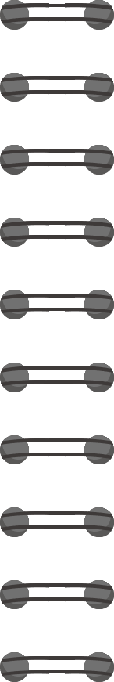
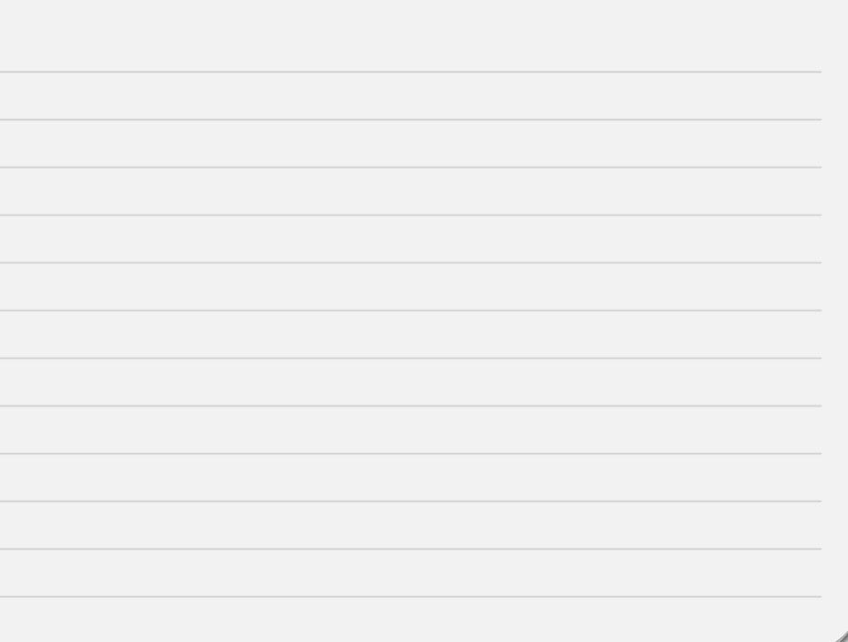

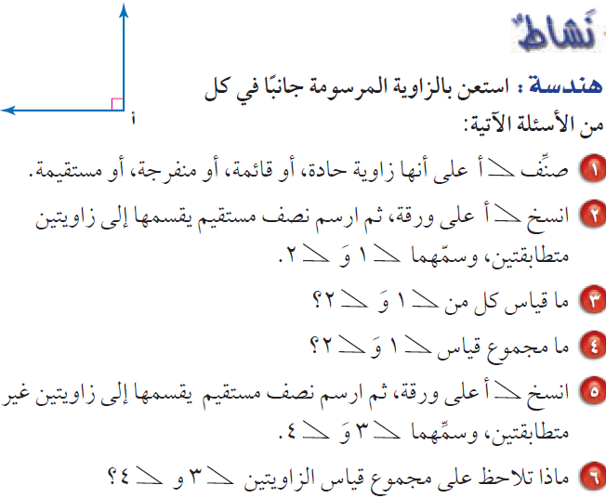
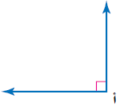

^{٥}٤٥
^{٥}٤٥
١
٢
قائمة
^{٥}٤٥ ، ^{٥}٤٥
^{٥}٩٠
⁵٦٠
^{٥}٣٠
٤
٣
^{٥}٩٠

Slide 7
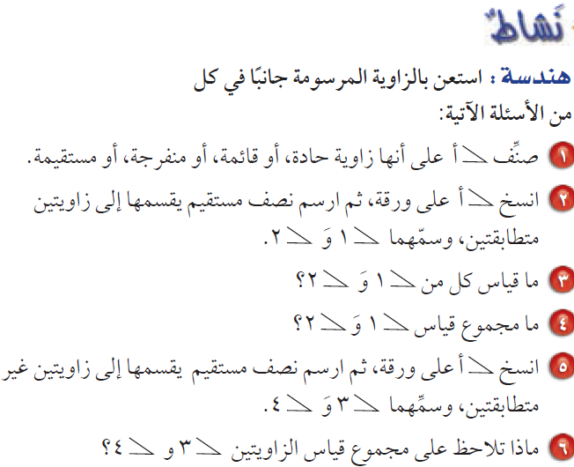
^{٥}٩٠
^{٥}٩٠
٢
١
مستقيمة
^{٥}٩٠ ، ^{٥}٩٠
^{٥}١٨٠
^{٥}١٢٠
^{٥}٦٠
٤
٣
^{٥}١٨٠

Slide 8
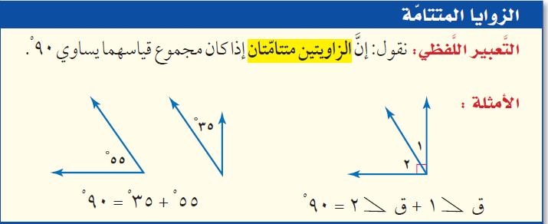
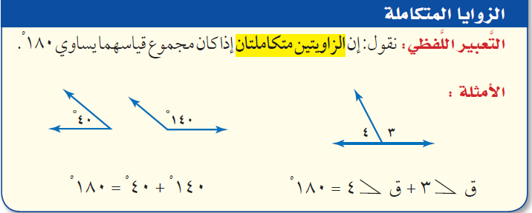

Slide 9

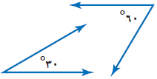
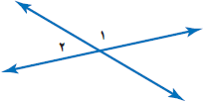


Slide 10

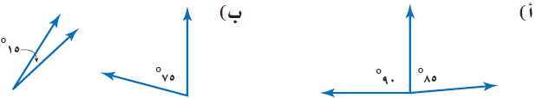
^{٥}٩٠
^{٥}٧٥ + ^{٥}١٥ =
^{٥}١٧٥
^{٥}٨٥ + ^{٥}٩٠ =
الزاويتان متتامتان
غير ذلك

Slide 11

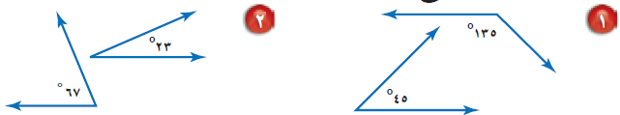
^{٥}٩٠
^{٥}٢٣ + ^{٥}٦٧ =
^{٥}١٨٠
^{٥}١٣٥ + ^{٥}٤٥ =
الزاويتان متتامتان
الزاويتان متكاملتان

Slide 12
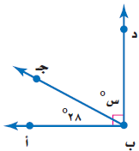

بما أن س^{٥} ، ^{٥}٢٨ تشكلان زاوية قائمة
فهما زاويتان متتامتان
س^{٥} + ^{٥}٢٨ = ^{٥}٩٠
س^{٥} = ^{٥}٦٢
^{٥}٦٢

Slide 13


بما أن س^{٥} ، ^{٥}٤٦ تشكلان زاوية مستقيمة
فهما زاويتان متكاملتان
س^{٥} + ^{٥}٤٦ = ^{٥}١٨٠
س^{٥} = ^{٥}١٣٤
^{٥}١٣٤
ل^{٥} + ^{٥}٦٥ = ^{٥}٩٠
ل^{٥} = ^{٥}٢٥

Slide 14
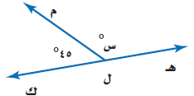
بما أن س^{٥} ، ^{٥}٤٥ تشكلان زاوية مستقيمة
فهما زاويتان متكاملتان
س^{٥} + ^{٥}٤٥ = ^{٥}١٨٠
س^{٥} = ^{٥}١٣٥
^{٥}١٣٥

